Slide 1
系统工程导论
开课单位：清华大学自动化系
主讲教师：胡坚明

Slide 2
学习方法和要求
1、保证出勤、不迟到、不早退、特殊情况无法上
课，需要提前履行请假手续。
2、数学要求高，复习线性代数和高等数学
3、做好预习和复习，及时完成作业
4、通过作业（课程设计）强化对课堂内容的理解

Slide 3
老师及助教信息
胡坚明 副教授 自动化系系统工程研究所
办公地点：工字厅108室，中央主楼808室
电话: 13683278978
E-Mail: hujm@mail.tsinghua.edu.cn
崔哲域 助教
实验室：中央主楼802
电话：15808188155
E-Mail: 1045825400@qq.com
余志佳 助教
实验室：中央主楼802
电话：15911031620
E-Mail: yuzj20@mails.tsinghua.edu.cn
吴智楷 助教
实验室：中央主楼802
电话：18960069292
E-Mail: yuzj20@mails.tsinghua.edu.cn

Slide 4
课程时间安排
绪论
系统定性建模方法
系统定量建模方法
回归分析
病态回归分析
主成分分析方法
因子分析方法
聚类分析方法
系统分析方法最新进展
模块三
系统决策方法
不确定性决策分析方法1
不确定性决策分析方法2
多目标决策及群决策方法
系统评价方法
现代系统优化方法（自学）
课程设计答辩及开卷考试
模块一
模块二
模块四

Slide 5
参考书目
汪应洛，《系统工程》，机械工业出版社，2016
严广乐，《系统工程导论》，清华大学出版社，2015
岳超源，《决策理论与方法》，科学出版社，2003
刘江涛等，《SPSS数据统计与分析应用教程》，清华大学出版社，2017

Slide 6
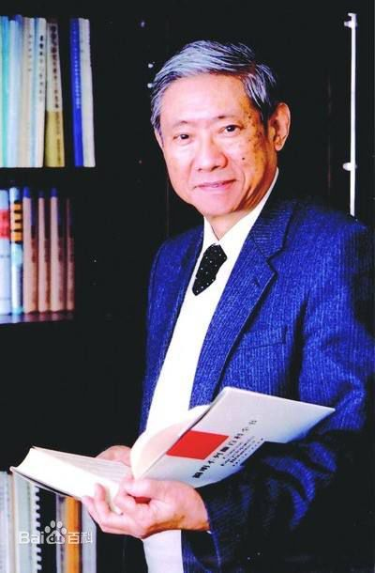
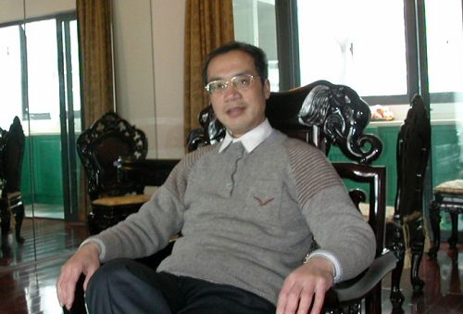
参考书目
汪应洛院士
1930 年生，安徽泾县人。管理科学与管理工程专家。曾任西安交通大学副校长， 西安交大管理学院第一任院长。中国系统工程学会副理事长。2003年当选院士，2008年获中国第七届光华工程奖
严广乐教授
1957年2月生，广东南海人，管理学博士、教授，上海理工大学管理学院系统科学与工程系主任、管理学院副院长。任上海市数量经济学会常务理事、上海市非线性科学研究会副理事长、中国系统工程学会系统动力学专业委员会会副主任。

Slide 7
需要学习的工具
MATLAB等计算软件（必修）
SPSS、SAS、STATISTICA等统计分析软件（选修）
TensorFlow、PyTorch等深度学习框架（选修）

Slide 8
第一章 绪论

Slide 9
内容和重点
本章内容
历史回顾
基本概念
与数学的关系
课程内容、要求及考核方式
重点
理解系统的概念、系统的特性和分类以及系统工程的概念
理解与数学的关系
强化“系统”意识

Slide 10
1 历史回顾
系统工程发展的几个阶段

Slide 11
1 历史回顾
系统工程发展的几个阶段
源远流长
突然崛起
迅速扩张
返璞归真

Slide 12
历史回顾——源远流长
第一阶段：源远流长
实例
大禹治水
田忌赛马
都江堰工程
丁渭工程

Slide 13

历史回顾——源远流长
大禹治水
4000多年前，舜帝派大禹治水。大禹经过调查研究，认为其父鲧【音:gǔn】采取“湮”的方法是错误的，决定采用“导”的方法。
他率领群众挖了9条大川，放田水入川，放川水入海。同时，他把全国分成12州5大区，分派5个首领掌管。治水过程中还注意调运物资，救济灾荒，调动百姓积极性。
13年后，治水成功！
启示
系统思想——“治水”与“治人”并重

Slide 14
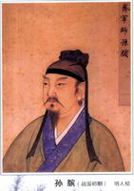
历史回顾——源远流长
田忌赛马
战国时期，齐国的田忌和齐威王赛马，田忌参赛的上中下马分别劣于齐王的上中下马，孙膑(《孙子兵法》作者孙武的后代，著有《孙膑兵法》)教田忌分别以下、上、中马对齐王的上、中、下马，从而赢得比赛的总体胜利。
启示
系统的要素不变（比赛双方及六匹马），但策略不同，则总体效果不同。
该思想至今仍然在用，如：博弈理论；体育比赛中的团体赛等。

Slide 15
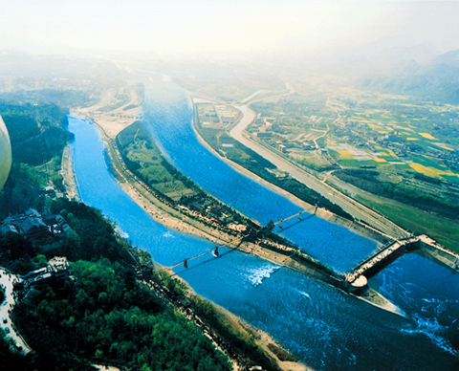

历史回顾——源远流长
都江堰水利工程
战国时期（公元前250年前后），秦国的李冰父子主持修建的四川都江堰水利工程，将分洪、引水和排沙等多种需求结合在一起进行考虑，使各部分组成一个整体，实现了防洪、灌溉、行舟、漂木等多种功能。
启示
系统的思想，整理考虑，综合寻优。
三大工程
鱼嘴岷江分水工程
飞沙堰分洪排沙工程
宝瓶口引水工程

Slide 16
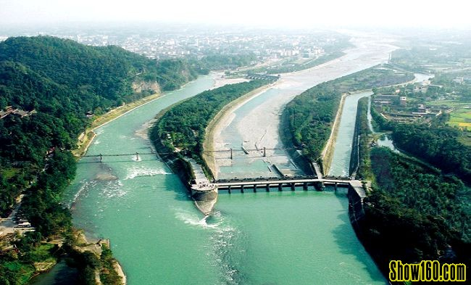
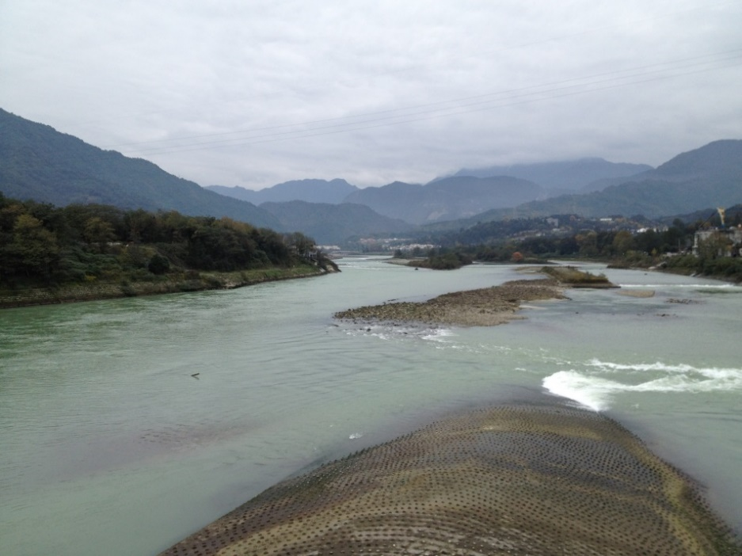
历史回顾——源远流长
鱼嘴岷江分水工程

Slide 17
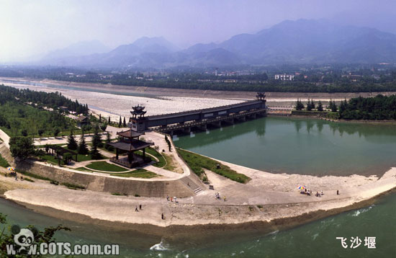
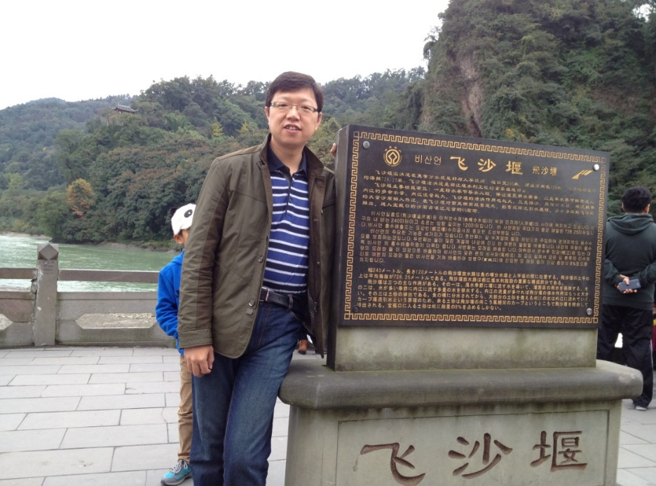
历史回顾——源远流长
飞沙堰分洪排沙工程

Slide 18
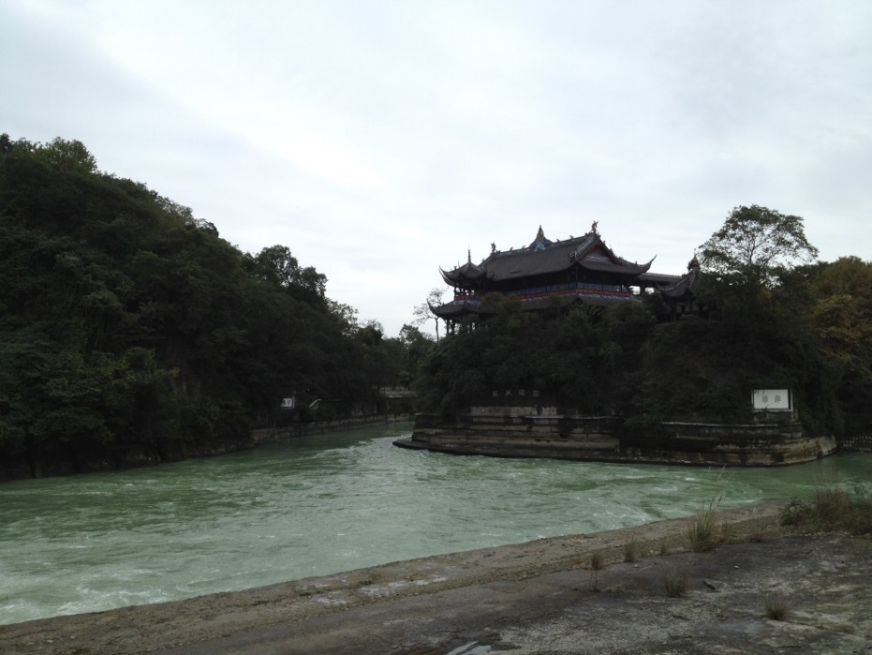

历史回顾——源远流长
宝瓶口引水工程

Slide 19
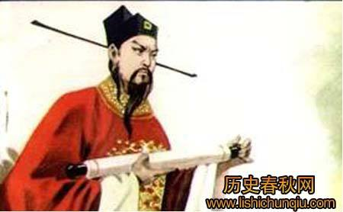
历史回顾——源远流长
丁渭工程
祥符中，禁火。时丁晋公主营复宫室，患取土远，公乃令凿通衢取土，不日皆成巨堑。乃决汴水入堑中，引诸道竹木排筏及船运杂材，尽自堑中入至宫门。事毕，却以斥弃瓦砾灰尘壤实於堑中，复为街衢。一举而三役济，计省费以亿万计。
启示
皇宫修复全过程看成一个系统，并划分为若干并行和交叉作业的子系统。蕴含了“系统工程”思想。

Slide 20

历史回顾——突然崛起
第二阶段：迅速扩张
大体上形成于上世纪50、60年代
经典成功案例（美国）
北极星导弹核潜艇计划
阿波罗登月计划
关键原因
计算机 + 客观需求

Slide 21
历史回顾——突然崛起
阿波罗登月计划
阿波罗登月计划工程涉及三百多万个部件、两万多个企业、120个大学和研究机构，耗资244亿美元，持续11年。整个工程在计划进度、质量检验、可靠性评价和管理过程等方面都采用了系统工程方法，创造了“计划评审技术(Program/ Project Evaluation and Review Technique, PERT)”和“图解评审技术(Graphic ERT, GERT)”，实现了时间进度、质量技术与经费管理三者的统一，如期完成总体目标。

Slide 22
历史回顾——突然崛起
知识链接：计划评审技术PERT
计划评审技术就是将工程项目当作一种系统，用网络图或者表格或者矩阵来表示各项具体工作的先后顺序和相互关系，以时间为中心，找出从开工到完工所需要时间的最长路线，并围绕关键路线对系统进行统筹规划，合理安排以及对各项工作的完成进度进行严密的控制，以达到用最少的时间和资源消耗来完成系统预定目标的一种计划与控制方法。

Slide 23
历史回顾——突然崛起
知识链接：计划评审技术PERT
PERT的四个基本概念
事件（Events）表示主要活动结束的那一点；
活动（Activities）表示从一个事件到另一个事件之间的过程；
松弛时间（slack time）不影响完工前提下可能被推迟完成的最大时间；
关键路线（Critical Path）是PERT网络中花费时间最长的事件和活动的序列。

Slide 24
历史回顾——突然崛起
知识链接：计划评审技术PERT
华罗庚：《统筹方法》——泡茶问题
洗开水壶1分钟
烧开水15分钟
洗茶壶1分钟
泡茶3分钟
拿茶叶1分钟
洗茶叶1分钟
事件、活动、松弛时间、关键路线？

Slide 25
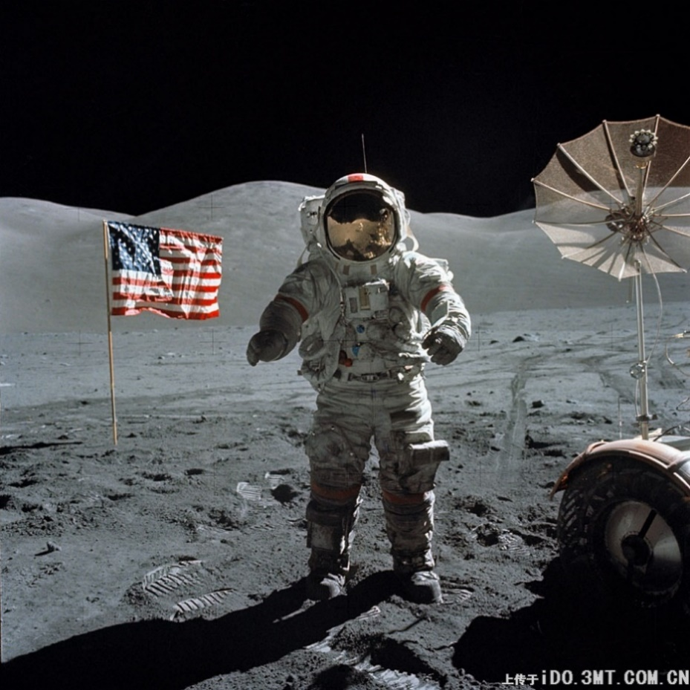
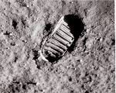
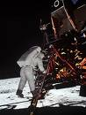
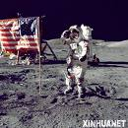
历史回顾——突然崛起
阿波罗登月计划

Slide 26
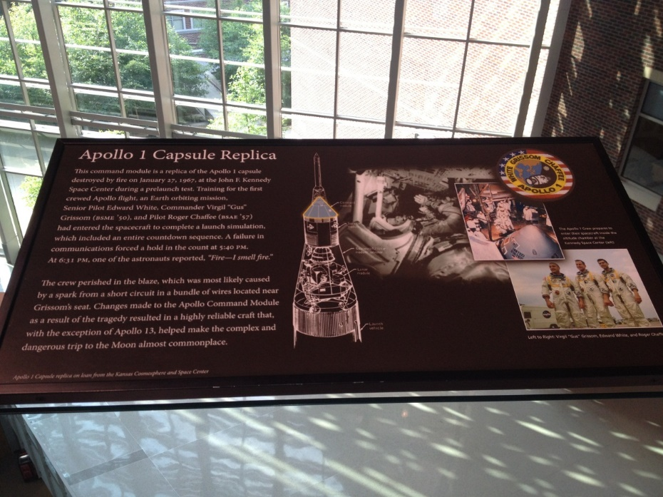
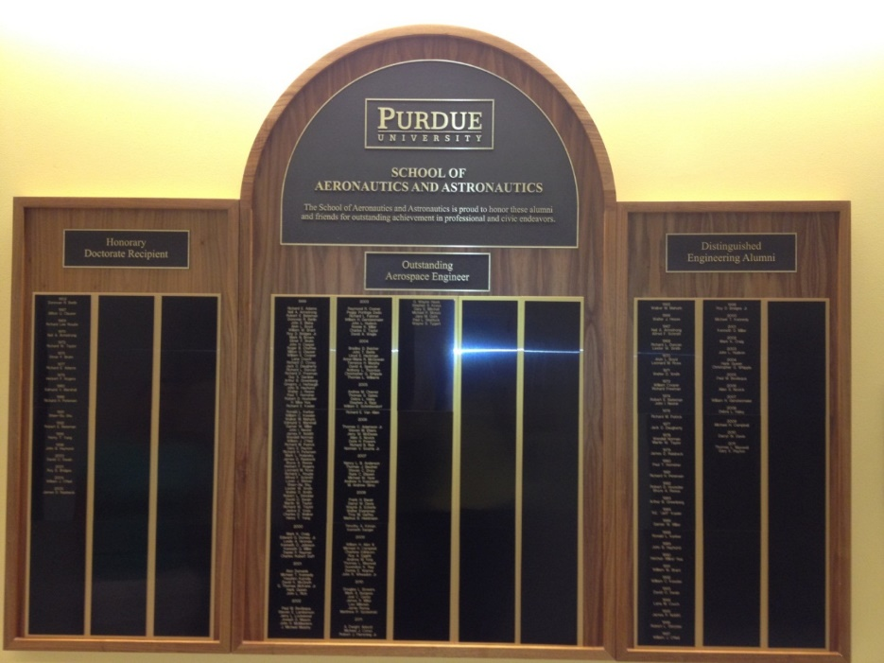
历史回顾——突然崛起
阿波罗登月计划

Slide 27
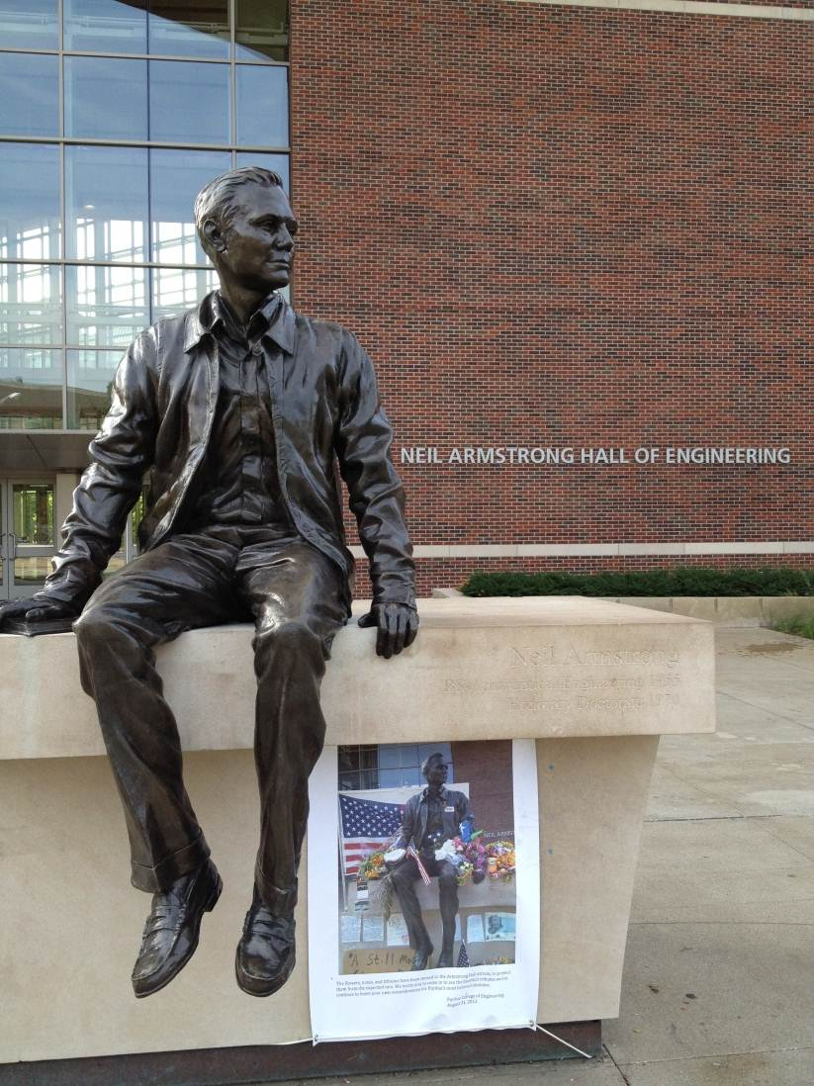
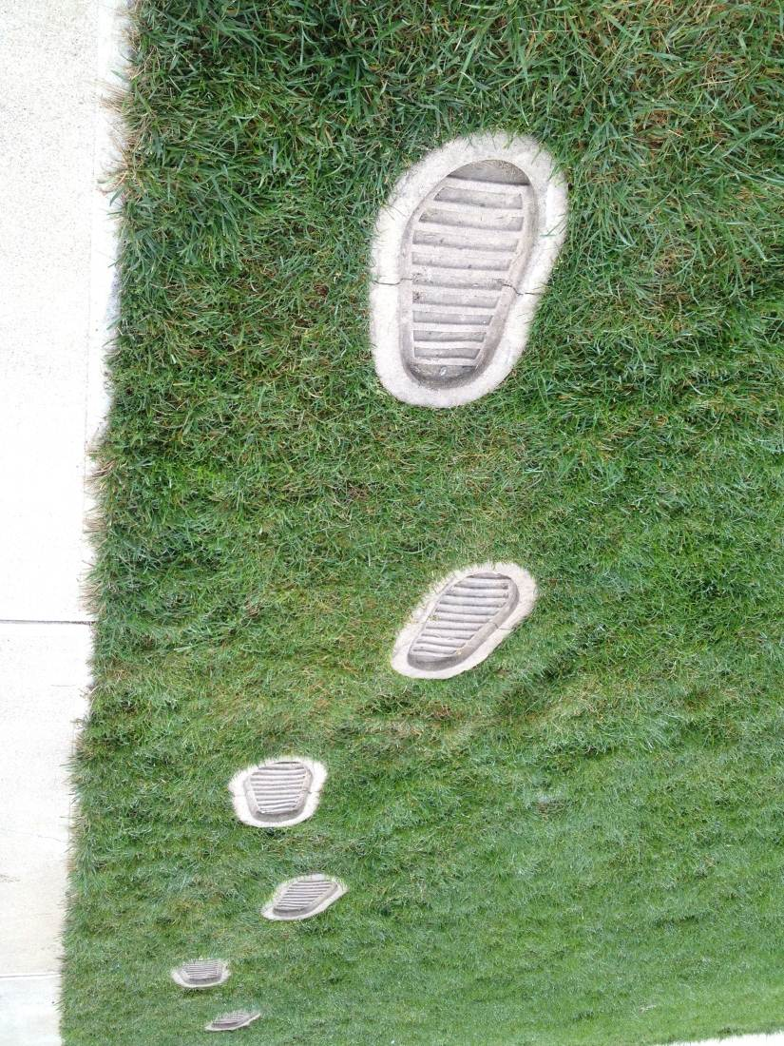
历史回顾——突然崛起
阿波罗登月计划

Slide 28
历史回顾——突然崛起
阿波罗登月计划
Neil Armstrong（1930.8.5-2012.8.25 ）曾是NASA的宇航员、试飞员、海军飞行员，以在执行第一艘载人登月宇宙飞船阿波罗11号任务时成为第一名踏上月球的人类而闻名。尼尔·阿姆斯特朗的第一次太空任务是1966年执行的双子星8号的指令长。在这次任务中，他和大卫·斯科特一道完成了第一次航天器的对接。阿姆斯特朗的第二次，也是最后一次太空任务就是著名的1969年7月的阿波罗11号。在这次“人类的一大步”中，阿姆斯特朗和巴兹·奥尔德林在月球表面进行了两个半小时的月表行走（迈克尔·科林斯在指令舱中环绕月球）。

Slide 29
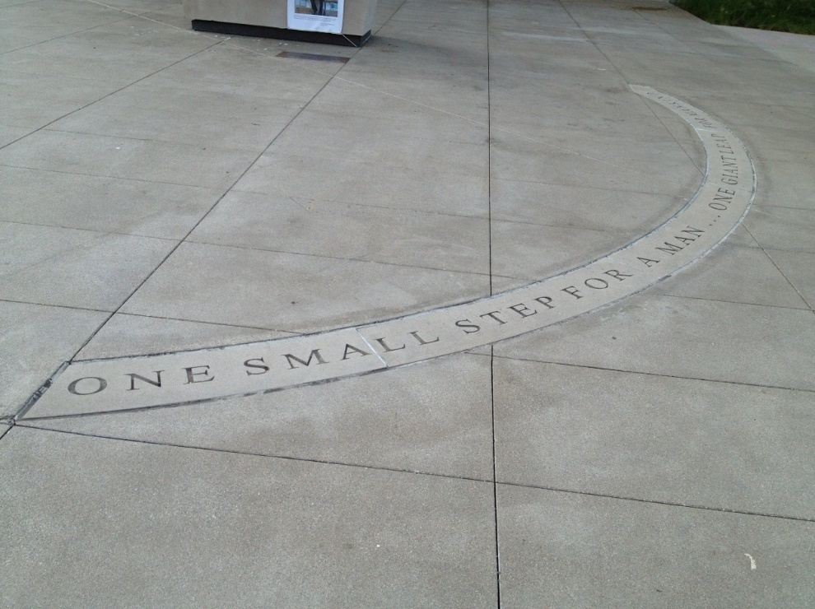
历史回顾——突然崛起
阿波罗登月计划
One Small Step for a Man, One Giant Leap for Mankind!

Slide 30
历史回顾——迅速扩张
第三阶段：迅速扩张
经典案例的特点：问题明确、规模巨大、递阶结构
大系统
子系统
……
子系统
子系统
…
子系统
…
子系统
…
子系统
非常适合处理这类问题

Slide 31
历史回顾——迅速扩张
发展一般性的处理大系统问题的方法
基本方法：分解协调
大系统
大系统协调变量
子系统状态变量
子系统
……
子系统
各子系统求解过程受协调变量影响，大系统调节协调变量实现自己目标。
缺点：
针对特殊结构有效，很难成为一般性方法！

Slide 32
历史回顾——迅速扩张
用大系统方法处理社会经济问题时遇到新问题
系统中包括有主观意志的人
基本手段
在一些合理的假设下建立社会经济系统，包括人的行为方式在内的数学模型，一旦建立了这种模型，就可以直接应用处理工程系统的方法，甚至发展决策支持系统代替人做决策。
局限性
假设合理与模型实用存在严重矛盾！

Slide 33
历史回顾——迅速扩张
中国的发展
上世纪50、60年代开始
运筹学理论方法和应用研究
国防科研机构和大规模项目广泛应用
80年代掀起高潮
广泛用于制定社会经济发展规划
本质上是用集中控制方法处理社会经济问题！

Slide 34
历史回顾——迅速扩张
中国的成功范例——载人航天工程
中国载人航天工程，是我国空间科学实验的重大战略工程之一，于20世纪90年代初期开始筹划，并确定了三步走的发展战略。
第一步，发射载人飞船，建成初步配套的试验性载人飞船工程，开展空间应用实验。
第二步，在第一艘载人飞船发射成功后，突破载人飞船和空间飞行器的交会对接技术，并利用载人飞船技术改装、发射一个空间实验室，解决有一定规模的、短期有人照料的空间应用问题。
第三步，建造载人空间站，解决有较大规模的、长期有人照料的空间应用问题。

Slide 35
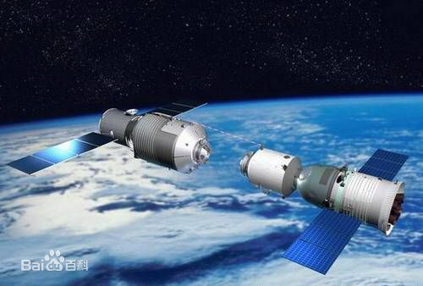
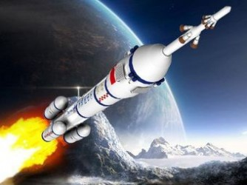
历史回顾——迅速扩张
中国的成功范例——载人航天工程
我国于2013年成功实施天宫一号与神舟十号载人飞行任务，开展载人天地往返运输系统首次应用性飞行。

Slide 36
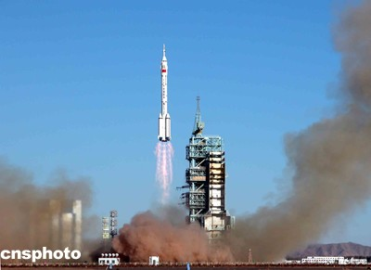
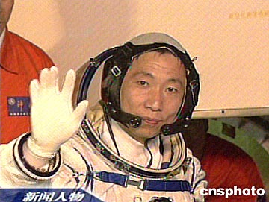
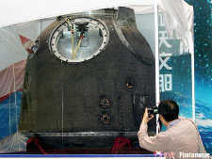
历史回顾——迅速扩张
中国的成功范例——载人航天工程
载人航天是一项庞大的系统工程，包括：载人飞船、运载火箭、航天员、测控通信网、发射场、着陆场以及有效载荷等7个分系统。
其中火箭又包含：箭体结构、动力装置、控制、推进剂利用、故障检测处理、逃逸救生、遥测、外测安全、地面设备和附加系统共10个分系统。
载人航天是中国航天史上的第2个里程碑。

Slide 37
历史回顾——返璞归真
第四阶段：返璞归真
上世纪90年代以来：
系统工程的名称提的越来越少
系统工程的方法用的越来越多
交通、地理、制造、金融、服务、…
根本原因
信息处理能力和计算能力迅速发展
导致定量处理问题的能力不断增强

Slide 38
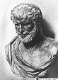
1.2 基本概念
1.2.1 系统思想的演变
古希腊哲学家赫拉克利特（约公元前530年—前470年）：世界是包括一切的整体。
——《论自然》
“人不能两次走进同一条河流”
“太阳每天都是新的”
“一切皆流，无物常驻。”
宇宙万物没有什么是绝对静止的和不变化的，一切都在运动和变化。

Slide 39
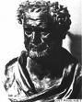
1.2 基本概念
1.2.1 系统思想的演变
古希腊哲学家德谟克里特（前460年-前370年或前356年）：提出宇宙大系统的理念，认为原子组成万物，形成不同系统层次的世界。这是“系统”一次的最早出处。
——《宇宙大系统》

Slide 40
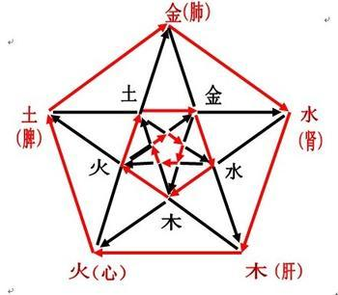
1.2 基本概念
中国西周时期：用阴阳二气的矛盾来解释自然现象，产生了“五行观念”，认为金、木、水、火、土是构成世界大系统的五种基本物质要素。
金生水
水生木
木生火
火生土
土生金
金克木
水克火
木克土
火克金
土克水
木生火（心、小肠）
火生土（脾、胃）
土生金（肺、大肠）
金生水（肾、膀胱）
水生木（肝、胆）

Slide 41
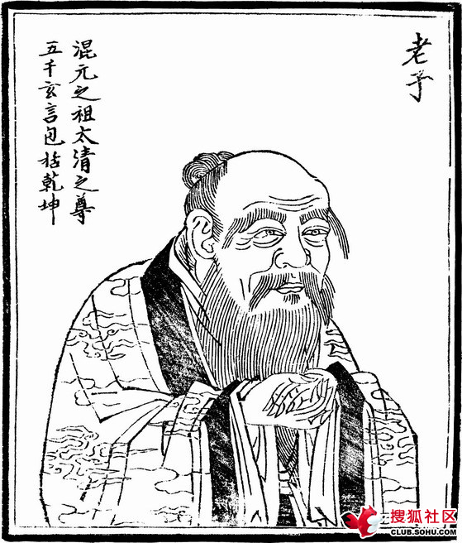
1.2 基本概念
中国春秋时期老子：“道生一、一生二、二生三、三生万物”

Slide 42
1.2 基本概念
“道生一、一生二、二生三、三生万物”
道生一：“道”既是规律、法则、秩序，一既是“易”，生生不息的变化，“道生一”的意思是由“规律”而产生有方向性的变化；
一生二：有了方向性的变化，就产生了对立：作用力与反作用力、阳与阴、善与恶、天堂和地狱、支持和反对等等。
二生三：对立的两面都是极端的趋向，无法相互依存，二生三就产生了调和两者的中轴，比如天地的中轴是人、五行的中轴是中土、天堂与地狱的中轴是人间等等；
三生万物：由“道”这种规则产生的方向、对立和中道，可以映射到万事万物上，大到宇宙的产生，国家的统治，身体的健康运行等等。

Slide 43
1.2 基本概念
系统运动图

Slide 44
1.2 基本概念
20世纪40～70年代出现的部分系统工程学科分支
创始人 | 分支学科名称 | 时间 | 创始人 | 分支学科名称 | 时间
冯.诺依曼 | 对策论 | 1944 | W.R.阿会布 | 自组织系统原理 | 1962
冯.贝塔朗菲 | 一般系统论 | 1945 | R.罗森 | 自复制自动机 | 1965
C.E.香农 | 信息论 | 1948 | L.扎德 | 模糊集与系统 | 1969
N.维纳 | 控制论 | 1949 | I.普里高津 | 耗散结构理论 | 1969
冯.贝塔朗菲 | 开放系统理论 | 1954 | 汤姆 | 突变理论 | 1969
钱学森 | 工程控制论 | 1957 | H.哈肯 | 协同学 | 1969
A.H.哥德 | 系统工程 | 1957 | 艾根 | 超循环理论 | 1971
R.别依曼 | 动态规划论 | 1961 | J.G.米勒 | 生命系统理论 | 1972
M.D.曼萨诺维可 | 一般系统的数学理论 | 1962 | P.齐格勒 | 建模与仿真理论 | 1972

Slide 45
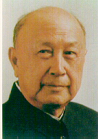
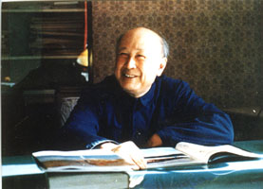
1.2 基本概念
钱学森（1911.12.11-2009.10.31）
1911年祖籍杭州，生于上海。应用力学、工程控制论、系统工程科学家。
1934年毕业于上海交通大学，1939年在加州理工学院获博士学位 。并担任过加州理工学院航空系副教授，麻省理工学院航空系副教授、空气动力学教授，1949年至1955年任美国加州理工学院喷气推进中心主任、教授。
中国控制学科最重要的奠基人，中国自动化学会首任理事长。

Slide 46
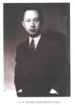
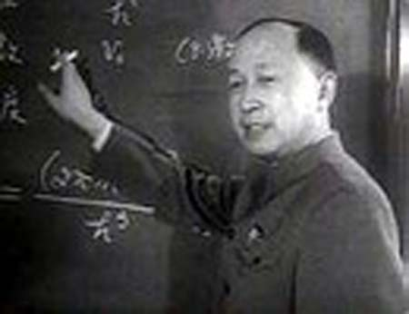
1.2 基本概念
中国力学学会、中国自动化学会、中国宇航学会、中国系统工程学会名誉理事长，中国科学院学部主席团名誉主席，中国科学技术协会名誉主席
曾任国防科学技术委员会副主任和中国科学技术协会主席
在应用力学、工程控制论、系统工程等多领域取得出色研究成果，在中国航天事业的创建与发展等方面作出了卓越贡献。
1999年获“两弹一星功勋奖章”
1957年选聘为中国科学院院士（学部委员）

Slide 47
1.2 基本概念
中国航天之父
中国火箭、导弹和航天技术的重要奠基人
感动中国2008年度人物
感动中国推选委员会阎肃：
大千宇宙 浩瀚长空，全纳入赤子心胸。
惊世两弹 冲宵一星，尽凝铸中华豪情，霜鬓不坠青云志。
寿至期颐 回首望去，只付默默一笑中。

Slide 48

1.2 基本概念
2011年，央视《五星红旗迎风飘扬》
钱学森先生引入“不太可靠的元件通过冗余技术可以组成可靠的系统”的思想，开创了中国的航天领域研究，是中国导弹航天技术跻身世界前沿。

Slide 49
1.2 基本概念
1.2.2 系统的定义及其特性
定义
系统是具特定功能的，相互间具有有机联系的许多要素所构成的一个整体。
特性
集合性：系统是具有某种属性的对象的全体(集合)，是由两个或两个以上相互区别的要素组成。
整体性：各要素缺一不可，且不是各要素的简单集合，任何要素及其之间联系和作用不能脱离整体的协调去考虑。
系统论一个基本原理：总体不等于部分和

Slide 50
1.2 基本概念
整体性特性之一 —— 有机性
部分只在整体中才具有其部分的意义；
整体的特性只有在系统的运动中，整体与部分，部分与部分，环境与系统，以及不同层次之间按一定规律进行一定程度的物质、能量及信息交换，才体现出其性质和功能。
系统形成整体后，产生系统性能，这是一种质变，是形成整体以前没有的。同时又可能丧失了组成部分在孤立状态下的某特性。

Slide 51
1.2 基本概念
系统的特性
相关性：组成系统的要素是相互联系，相互作用的。
阶层性：系统作为一个相互作用的整体来看，它可分解成一系列的子系统，子系统之间存在一定层次关系。
目的性：要达到既定目的，系统具有一定功能。这是区别系统与系统的标志。
环境适应性：系统是处于一定的物质环境中，环境变化，引起系统内部各要素的变化，不能适应变化的系统是没有生命力的。

Slide 52
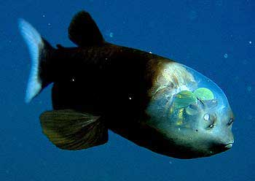
1.2 基本概念
系统实现环境适应性有如下3种方式
适应性自稳
当环境变化或施加干扰，使它偏离原有状态，系统具有某种机制，使其恢复原有状态的能力或倾向。
适应性组织
为适应环境变化，系统通过内部或外部指令形成特定的结构和功能。
美国生物学家1939年在深海发现一种奇怪的鱼，它有一个透明的脑袋和管状的眼睛，被形象地称为管眼鱼。如今生物学家已经知道这种眼睛特别能聚焦光线。

Slide 53
1.2 基本概念
系统实现环境适应性有如下3种方式
适应性自稳
当环境变化或施加干扰，使它偏离原有状态，系统具有某种机制，使其恢复原有状态的能力或倾向。
适应性组织
为适应环境变化，系统通过内部或外部指令形成特定的结构和功能。
自组织性
对系统的结构、要素进行自动调整，改变。
自组织性:是指系统结构的有机性和反馈功能，不通过系统内部或外部指令完成，而是系统各要素按彼此的相关性，协同性或某种默契而形成特定的结构和功能。

Slide 54
1.2 基本概念
1.2.3 系统的分类
自然系统和人工系统
实体系统和概念系统
动态系统与静态系统
控制系统与行为系统
概念系统是由概念、原理、原则、方法、制度、程序等非物质实体构成
模型中的变量是否随时间变化

Slide 55
1.2 基本概念
1.2.4 系统的结构与功能
系统的组成要素：C
系统的结构：S
系统的环境：E
系统的功能：F(体现了系统与外部环境之间物质、能量、信息交换能力)
F＝ f (E, C, S)
要素、结构、功能三者关系：
1、要素不同，功能不同；
2、要素相同，结构不同，功能不同；
3、要素，结构不同，也可能功能相同。
4、同一结构，也可多种功能。
达到同一目标可有多种方案

Slide 56
1.2 基本概念
1.2.5 系统工程
什么是系统工程？
系统工程就是用工程方法处理系统问题。
是把事情尽量做好（优化）的方法（事理）
☆ 事情表面上可以完全不同（跨学科）
☆ 都是互相联系的量组成的整体（模型）
☆ 尽量获得量化的结果（数学，计算机）
主要特点：
定量，寻优
基本手段：
建模，优化

Slide 57
1.2 基本概念
系统工程解决问题的基本依据
• 物理规律 （科学知识）
• 常识或经验（工程性质）
• 数学方法（严格的逻辑）
随着应用范围的不断扩大，工程性质的常识或经验，与严格的数学方法成为系统工程解决问题的主要依据。

Slide 58
1.2 基本概念
发展历程：
1、系统工程是建立在运筹学基础上，并与运筹学一起发展 起来的。
2、1956年，中国科学院在力学所成立“运筹学教研室” （钱学森任所长）
3、1978年，钱学森《组织管理的技术—系统工程》一文发 表，产生巨大影响。
4、1979年，成立中国系统工程学会—中科院系统科学研究 所,高校开设相关课程,成立相关专业。

Slide 59
1.2 基本概念
对系统工程的理解：
1、 系统工程是跨越多个学科领域的横断性学科，它不但涉及各 种技术方面的“硬”因素，还涉及社会，心理等“软”因素。
2、 系统工程是以处理一个系统为对象的一类工程技术的总称。
3、 将系统工程原理用于各个领域内，就形成了各个领域的系 统工程（如：社会、经济、企业、城管、生态、能源、交通、 农业、教育、人口、军事等等系统工程学科分支）

Slide 60
1.2 基本概念
对系统工程的理解：
4、 系统工程不同于传统的工程技术，系统工程是工程战略，工 程技术，组织管理和工程哲学的统一。
5、 系统工程是一种思想方法，而不是一种可以不偏不倚地照此 办理就能得到预期结果的技术。
6、 系统工程的方法体系是运用系统的思想方法和各种数学方法、 控制理论，以及电子计算机等技术工具来实现系统的模型化 和最优化，进行系统分析和系统设计。

Slide 61
1.2 基本概念
系统工程的理论基础
系统科学：一般系统论，大系统理论
控制论： 经济控制论，分散控制
运筹学： 线性规划，动态规划，
排队论，对策论，图论
管理科学

Slide 62
1.2 基本概念
系统工程的原则
目的性原则：系统工程是人类社会的实践活动，必有其目的。
整体性原则：处理问题着眼于系统整体。
综合性原则：解决同一问题的不同方案，取长补短，加以综合。
动态性原则：在运动和变化中掌握事物协调与优化原则
适应性原则：系统在环境中生存

Slide 63
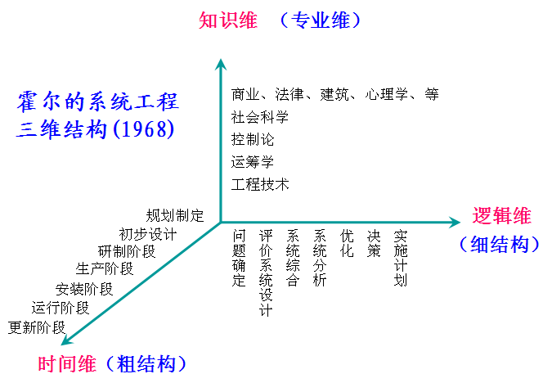
1.2 基本概念
系统工程方法论

Slide 64
1.2 基本概念
系统工程的步骤
1、明确问题
2、设置目标，建立评价准则
3、生成方案
4、把方案建模
5、对方案进行评价
6、选择一个方案
7、规划实施

Slide 65
1.2 基本概念
案例分析
位于中关村的A公司王经理已经预定好了明天上午11点航班，从北京飞往上海，希望在下午3:00到达上海金茂大厦与客户进行会谈。
请你为王先生设计一条早晨从北京公司到上海金茂大厦的的出行路线。
请你根据系统工程处理问题的步骤分析上述问题如何求解？

Slide 66
1.2 基本概念
1、明确问题、确立目标
明确问题是首要任务
确立目标：总目标下有分目标，有多目标。
（1）确立目标时，考虑建立指标体系。
（2）确立目标时，要考虑系统的约束。
（3）符合约束条件的目标或方案，叫做
可行目标或可行方案。
可行性问题是系统分析中的关键问题。

Slide 67
1.2 基本概念
2、方案的生成与未来环境预测
（1）对方案的要求包括：方案具有稳健性，可靠性，
完整性，灵活性。不允许一个方案是另一个方案
的一部分。
（2）未来环境预测：对方案在未来环境下产生的后果
进行分析比较
预测方法：
定性预测
定量预测

Slide 68
1.2 基本概念
定量预测：给出数量指标，建立在统计资料基础上，有历史数据，且假 设平稳发展。
（1）因果关系分析法：一元线性回归法，多元线性回归，非线性 回归法
（2）时间序列分析法：预测对象的自身变化过程及发展趋势（短期预 测），如：移动平均、指数平滑、ARIMA（自 回归移动平均模型，Autoregressive Integrated Moving Average Model）等等
定性预测：复杂情况及变化很难定量描述。
（1）专家预测法：利用专家经验
（2）德尔菲法：带反馈的函询调查法，一轮轮征求意见，集中，不记 名寄出。

Slide 69
1.2 基本概念
3、建模、分析与优化
A、模型的分类
（一）按模型的本质
具体模型：也称物理模型。如：船、飞机等
抽象模型：也称数学模型。用数学公式、图形、计算机程序来 抽象描述系统某一方面属性。
数学模型按系统输入输出情况又分成：
(1)确定型模型：系统输入和输出是确定的时间函数，模型可用确 定性的数学工具来描述。
(2)概率型模型：系统输入和输出具有随机性，用概率工具描述。
(3)模糊型模型：输入输出之间关系无法明确的数学关系描述。 （用模糊数学工具描述）

Slide 70
1.2 基本概念
（二）按模型描述的内容
结构模型：系统中要素之间联系，是一种结构关系。 （功能上，未必实体上）
数量模型：反映变量间的数量关系。
数量模型按变量随时间的取值可分为：
（1）连续模型：变量是时间的连续函数。
（2）离散模型：变量是时间的离散函数。如：离散事件动 态系统（DEDS）
（三）按系统所处状态
静态模型：系统相对时间来说是静止状态
动态模型：描述系统的运动动态。

Slide 71
1.2 基本概念
B、模型的基本要素及其关系
基本要素：变量、参量、常量
变量：输入变量、输出变量、状态变量、控制变量（决策变量）
关系：由物理性质、工艺机理、运动规律建立
如：F=ma
C、建模中对模型的要求
1.能反映原系统在某方面的基本属性（抓主要因素）
2.简洁、易于分析计算
3.与其他模型易于衔接，模型的详尽程度与数据来源、数 据精度能够匹配。

Slide 72
1.2 基本概念
D、建模过程
（1）明确系统的目的与功能
（2）选择变量与参量
（3）建立粗模型
（4）将系统划分成子系统
（5）建立子系统模型
（6）建立衔接与关联部分模型
（7）归纳并建立系统总体的细模型

Slide 73
1.2 基本概念
E、模型分析：手算、机算、仿真
F、优化：希望一个或几个指标达到最优值。
按目标函数个数分为：
（1）单目标优化
（2）多目标优化
按随机变量取值方式分为：
（1）连续优化
（2）离散优化（变量取值和方案个数为有限个）

Slide 74
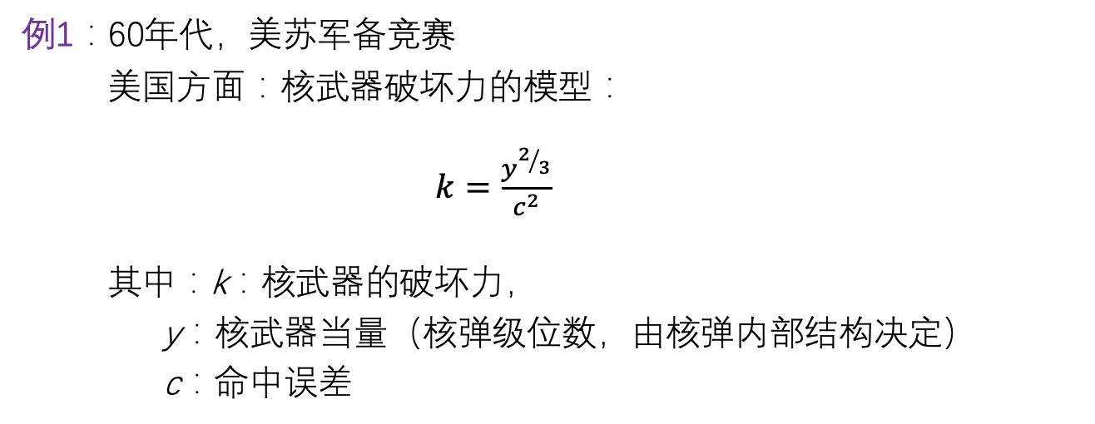
1.2 基本概念
1.2.6 学习系统工程的意义
例1：60年代，美苏军备竞赛
美国方面：核武器破坏力的模型：
$k=\frac{y^{2/3}}{c^{2}}$
其中：k：核武器的破坏力，
y：核武器当量（核弹级位数，由核弹内部结构决定）
c：命中误差
由此可见：c减少7/8，k提高64倍
y增加8倍，k提高4倍
美国策略：提高命中精度，而不是核弹的当量级。

Slide 75
1.2 基本概念
例2：将个人发展看成一项系统工程。
根据个人素质，特长，经历，性格，家庭状况等等选择一条最适合自己的路。
推研？
工作？
出国？…

Slide 76
1.3 系统工程与数学的关系
Alabama 悖论
甲乙丙三个公司合资办一个新公司，决定成立一个9人董事会，议定根据投资份额分配名额。
公司
投资份额
精确席位
甲
47%
0.47×9=4.23
乙
37%
0.37×9=3.33
丙
16%
0.16×9=1.44

Slide 77
1.3 系统工程与数学的关系
Alabama 悖论
甲乙丙三个公司合资办一个新公司，决定成立一个9人董事会，议定根据投资份额分配名额。
公司
投资份额
精确席位
甲
47%
0.47×9=4.23
乙
37%
0.37×9=3.33
丙
16%
0.16×9=1.44
如何处理小数？

Slide 78
1.3 系统工程与数学的关系
Hamilton分配方法
先确定整数名额，再根据小数部分的大小顺序分配剩余名额。
公司
精确席位
整数
小数
结果
甲
0.47×9=4.23
4
0.23
4+0=4
乙
0.37×9=3.33
3
0.33
3+0=3
丙
0.16×9=1.44
1
0.44
1+1=2

Slide 79
1.3 系统工程与数学的关系
如果将董事会成员扩充为10人
公司
精确席位
整数
小数
结果
甲
0.47×10=4.7
4
0.7
4+1=5
乙
0.37×10=3.7
3
0.7
3+1=4
丙
0.16×10=1.6
1
0.6
1+0=1
悖论：扩充董事会导致丙公司代表减少！

Slide 80
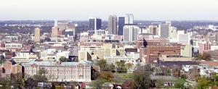
1.3 系统工程与数学的关系
美国众院席位最初设定为65位，当时就是用Hamilton方法确定了各州在众院的名额，此后，随着人口增加，众院总席位有几次扩充，目前是435位。
根据1881年的人口统计资料，如果众院席位从299位增加到300位，在各州人口不变的情况下，按照Hamilton方法， Alabama州的名额将从8位减为7位。
亚拉巴马州（Alabama）位于美国东南部，2000年的人口是4,447,100，首府：蒙哥马利
（Montgomery）

Slide 81
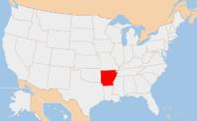
1.3 系统工程与数学的关系
同样，根据1890年的人口统计资料，如果众院席位从359位增加到360位，Arkansas州将失去一个席位。
阿肯色州 (Arkansas -- AR) 是美国东南 7 州的一个州。
州府：小石城（Little Rock）
人口总数 2,673,400人

Slide 82
1.3 系统工程与数学的关系
问题本质：如何描述席位数的公平性？
（对公平性建模）
各州总人口
基本描述
各州席位数
越接近越公平，差距越大越不公平
（定性、没有争议 ）

Slide 83
1.3 系统工程与数学的关系
进一步描述
甲乙两州代表名额的不公平性和下述
差值（假设为正）正相关
甲州总人口
乙州总人口
—
甲州席位数
乙州席位数
（偏量化、可能有较少争议）

Slide 84
1.3 系统工程与数学的关系
更确切描述（完成数学模型）
甲乙两州席位数的不公平性可以用
下述相对差值测度
甲州总人口
乙州总人口
—
甲州席位数
乙州席位数
乙州总人口
乙州席位数

Slide 85
1.3 系统工程与数学的关系
举例
甲州1000000人，2个席位
乙州1200000人，3个席位
1000000
1200000
－
2
3
= 0.25
1200000
3

Slide 86
1.3 系统工程与数学的关系
举例
甲州1000000人，2个席位
乙州1200000人，3个席位
1000000
1200000
－
对甲州不公平！
而且这个值越大，不公平性就越大！
2
3
= 0.25
1200000
3

Slide 87
1.3 系统工程与数学的关系
如果接受相对差值测度模型，马上可以确定在任意两州间分配新增席位的准则。
选择使两州间的相对差值最小的分配方案
多州情况下
选择使所有两州间相对差值的最大值达到最小的分配方案。

Slide 88
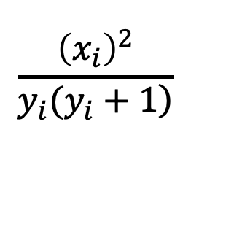
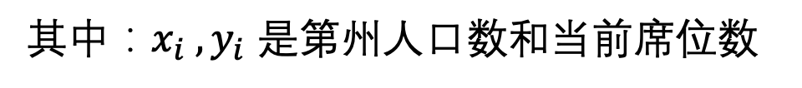
1.3 系统工程与数学的关系
模型求解（纯数学问题）
根据前面的分配准则，利用数学方法可以最终推出：若分配一个新增席位，应该使下述比值达到最大的州
$$\frac{{\left(x_{i}\right)}^{2}}{\left.y_{i}(y_{i}+1\right)}$$
其中：$x_{i} , y_{i}$ 是第州人口数和当前席位数
Huntington-Hill分配方法
（美国目前实际采用的方法）

Slide 89
1.3 系统工程与数学的关系
用恰当的数学模型描述实际问题是关键！
两种极端的不恰当的数学模型
完全反映问题，模型无法求解
模型很好求解，严重歪曲问题
成功地应用系统工程方法基本上等价于在上述两种极端情况中找到恰当的折中
建模和求解一般互相关联，获得恰当的折中需要同时了解实际问题和求解方法

Slide 90
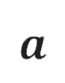
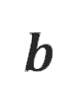
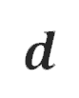
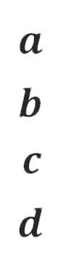
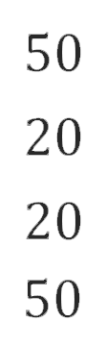
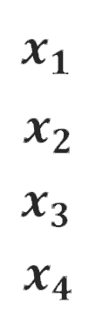
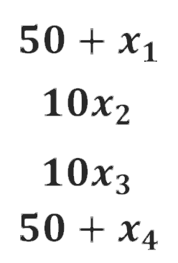
1.3 系统工程与数学的关系
Braess悖论
2
c
进入流量
离开流量
1
4
3
路段
容量
流量
成本（时间）

Slide 91
1.3 系统工程与数学的关系
Braess悖论
2
c
进入流量
离开流量
1
4
3
路段
容量
流量
成本（时间）
（瓶颈路段）

Slide 92
1.3 系统工程与数学的关系
用户平衡（UE）状态
在此状态下任何用户独自改变行驶路径一定会增加其成本
用户平衡规则
系统将稳定在用户平衡状态
（对交通用户的合理的行为模型）

Slide 93
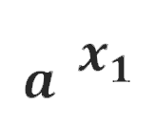
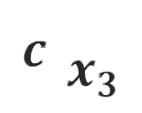
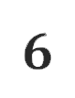
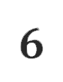





1.3 系统工程与数学的关系
上述例子的用户平衡状态
2
1
4
3
平衡流量
平衡成本
每条路径上的成本
（请暂时记住这个数！）

Slide 94






1.3 系统工程与数学的关系
如果新增一条通路(成本$10+x_{5}$)如下
2
1
4
3
此时平衡状态不会是
因为如果某用户走 $bec$，流量将变成
其成本变成

Slide 95









1.3 系统工程与数学的关系
2
1
4
3
对于流量
成本
成本
成本
如果
某用户
改走
，则
和
分别变成4 和 3，总成本变为：
，可能改走

Slide 96
1.3 系统工程与数学的关系
2
1
4
3
对于流量
成本
成本
成本
如果
某用户
改走
，则
和
分别变成4 和 3，总成本变为：
，可能改走
（因为ac的成本也是93）

Slide 97
1.3 系统工程与数学的关系
2
1
4
3
对于流量
此时x1,x3各减少一个单位流量，而x2，x4各增加一个单位流量，其余不变。
成本
成本
成本
如果
某用户
改走
，则
和
分别变成4 和 3，总成本变为：
，可能改走
（因为ac的成本也是93）

Slide 98





1.3 系统工程与数学的关系
2
1
4
3
对于流量
成本
成本
成本
（此时，x2不变，x4由3变成2
x5由1变成2，x3由3变成4）
如果
某用户
改走
其成本变成

Slide 99



1.3 系统工程与数学的关系
2
1
4
3
新的流量是
（共三条路径：ac，bd
和bec，成本都是92！）
路段成本
每条路径上的成本$92$
，新的用户平衡状态
Braess悖论：增加道路反而使出行成本增加！

Slide 100
1.3 系统工程与数学的关系
给我们的启示

Slide 101
1.3 系统工程与数学的关系
给我们的启示
用户平衡规则不正确吗？
Braess悖论理论上有问题？
Braess悖论在交通中是一个纯数学游戏吗？

Slide 102
1.3 系统工程与数学的关系
给我们的启示
用户平衡规则不正确吗？
Braess悖论理论上有问题？
Braess悖论在交通中是一个纯数学游戏吗？
模型如何更好地反映实际问题？
系统建模时一定要考虑所处的外部环境，考虑问题要细致全面，避免将建模问题变成一个数学游戏！

Slide 103

1.3 系统工程与数学的关系
一个生活中的例子
路网结构及路段旅行时间描述

Slide 104





1.3 系统工程与数学的关系
O和D分别表示车流的出发点和目的地，从$O$到$D$
有三条路线可选：
$O→p→q→D$ , 𝑂→𝑟→𝑠→𝐷
$O→r→q→D。$设(𝑂,𝐷)之间的交通需求为
分配到路线1上的交通流为 $x_{1}$
分配到路线2上的交通流为 $x_{2}$
分配到路线3上的交通流为 $Q−x_{1}−x_{2}$
于是，3条路线的旅行时间可以分别表示为：
$$t^{r1}=α_{1}+α_{2}+α_{3}+β_{3}Q+(β_{1}+β_{2})x_{1}−β_{3}x_{2}$$
$$t^{r2}=α_{4}+α_{5}+α_{6}+β_{6}Q+(β_{4}+β_{5})x_{2}−β_{6}x_{1}$$
$$t^{r3}=α_{3}+α_{6}+α_{7}+(β_{3}+β_{6}+β_{7})Q−(β_{6}+β_{7})x_{1}−(β_{3}+β_{7})x_{2}$$

Slide 105


1.3 系统工程与数学的关系
当
$$\frac{β_{3}}{β_{1}+β_{2}}≥\frac{β_{4}+β_{5}}{β_{6}}$$
时，
该问题存在Pareto最优解，并且与用户均衡解不一致，发生Braess悖论。
北京市某区域路网结构图

Slide 106



1.3 系统工程与数学的关系
该路网的路段参数
编号
长度
自由流旅行时间$α$
延迟参数 $β$
1
470
17.1321
0.0163
2
1036
27.3238
0.0129
3
844
21.3135
0.0433
4
484
17.752
0.017
5
892
24.9046
0.0145
6
1026
25.689
0.0245
7
472
13.9831
0.0078
$$\frac{β_{3}}{β_{1}+β_{2}}≥\frac{β_{4}+β_{5}}{β_{6}}$$
路网参数满足
，该路网中存在Braess悖论。

Slide 107
1.3 系统工程与数学的关系
已经有人将Braess悖论应用于交通研究中
参考：
第一章课后读物Braess Paradox.pdf
第一章课后读物Braess Paradox for Traffic.pdf
第一章课后读物Braess’s Paradox in Large Random Graphs.pdf

Slide 108
1.3 系统工程与数学的关系
小结
数学能力
认识实际问题的能力
将两者有机
结合的能力
用系统工程方法解决实际问题的能力

Slide 109
1.4 课程内容与要求
第一部分
结合案例介绍系统工程的主要概念。
第二部分
用于系统建模的有关方法，包括定性的解释性结构建模方法和定量的黑箱建模方法。
第三部分
基本常用的系统分析方法，包括：主成分分析、因子分析、聚类分析等多元统计分析方法 。

Slide 110
1.4 课程内容与要求
第四部分
基本的决策分析理论和方法，主要有风险决策理论、多目标决策分析及群决策理论。
第五部分
系统评价方法：层次分析法。
第六部分（自学）
现代优化理论和方法、项目管理等

Slide 111


1.4 课程内容与要求
课程要求
导论课程应该完全理解所讲授内容
（非导论课还应熟练应用所讲授内容）
怎样算是完全理解所讲授内容？
例：课堂讲授内容
要求同学回答

Slide 112


1.4 课程内容与要求
没有掌握（不及格）
5
（这个同学可能很聪明，但没听课）^_^
初步掌握（及格 － 良好）

Slide 113


1.4 课程内容与要求
基本掌握（良好 － 优秀）
完全掌握（满分）

Slide 114
1.4 课程内容与要求
基本掌握（良好 － 优秀）
完全掌握（满分）
（真正理解了极限和无穷大的概念）

Slide 115
1.4 课程内容与要求
学习方法和要求
1、复习线性代数和高等数学
2、课后认真看讲义，及时完成作业
3、通过作业与课程设计强化对课堂内容的理解
4、保证课堂出勤

